Slide 1
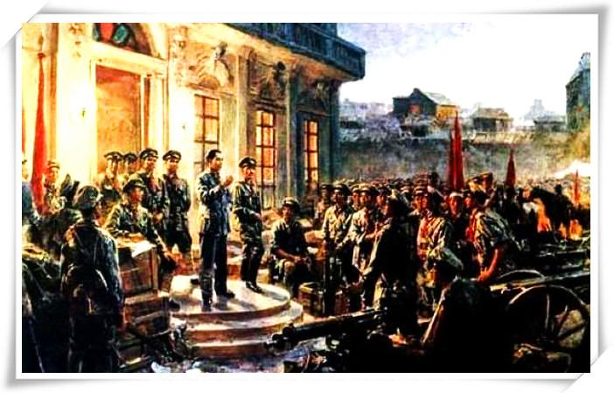
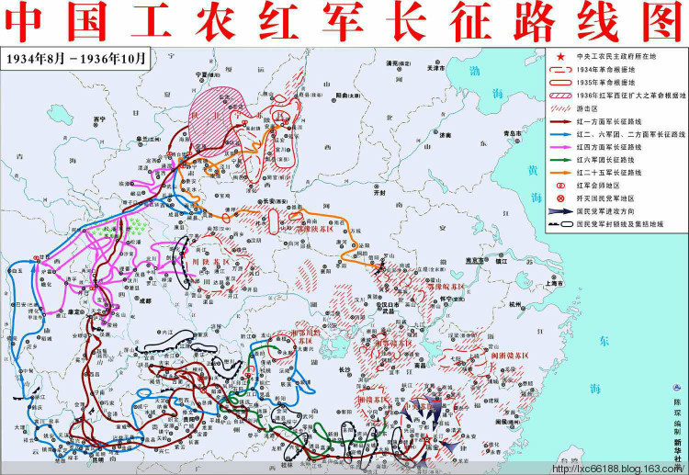
专题六 中国革命的新道路
主讲人 赵雪飞
2018.9

Slide 2

教学目的与要求：
1.通过介绍国民党在全国的统治情况，认识国民党政权的反动本质和推翻它的必要性、正义性和进步性。
2.通过介绍中国共产党开辟农村包围城市革命新道路的艰难历程，认识中国革命的长期性、曲折性和不平衡性，懂得要取得中国革命胜利，必须坚持实事求是思想路线，使马克思主义中国化。

Slide 3

要论提示 ：
对革命新道路的艰苦探索
中国革命在探索中曲折发展

Slide 4
一、对革命新道路的艰苦探索
（一）国民党在全国统治的建立
三个政权并立
南京国民政府
武汉国民政府
北京政权
【蒋介石】
【汪精卫】
【张作霖】
宁汉合流
（1927.9）
皇姑屯事件
（1928.6）
（1928.2）
国民政府改组
（1928.4）
国民政府北伐
（1928.12）
东北易帜
国民政府形式上统一全国

Slide 5
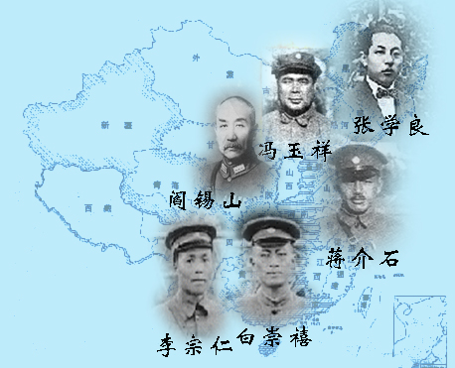
国民党新军阀割据图
（1901--2001）
（1882-1948）
（1883--1960）
（1887--1975）
（1891--1969）
（1893--1966）
◆1929年3月，国民党三大，蒋任国民政府主席兼总司令。3-6月，蒋桂战争，桂败。10-11月,蒋冯战争，冯败。
◆1930年5-11月，蒋冯阎中原大战，蒋胜。
◆1931年5月，蒋在国民会议上通过《中华民国训政时期约法》，鼓吹法西斯主义，并把重点转向反共。

Slide 6
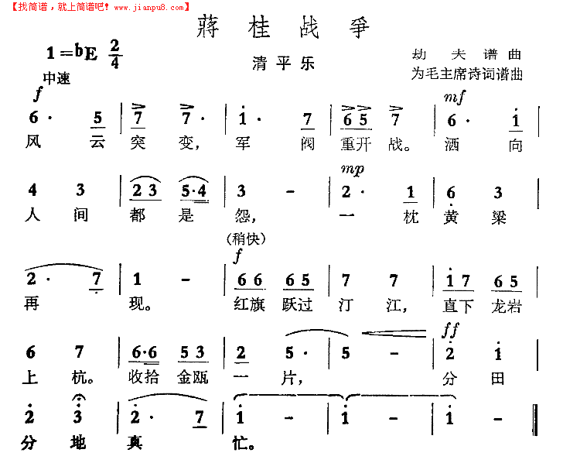

Slide 7
（1）国民党性质的变化
3、国民党及国民党政权的性质
大革命失败前：工人、农民、城市小资产阶级、民族资产阶级的革命联盟；
大革命失败后：变成由代表地主阶级、买办性大资产阶级利益的反动集团控制的政党。
（2）国民党政权的性质
国民党政权是地主阶级和买办性大资产阶级的统治。

Slide 8
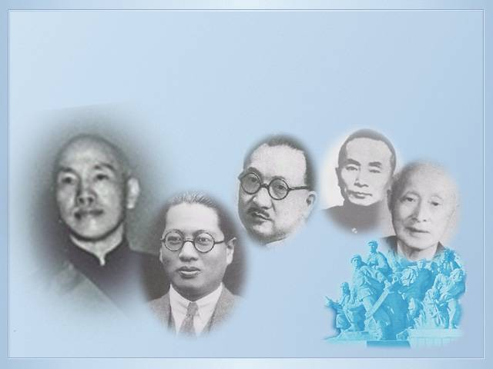
中国官僚资本的代表人物
（1892--1951）
陈
孔
（1900--2001）
蒋
（1880--1967）
（1887--1975）
宋
（1894--1971）
四大家族：蒋家天下陈家党，宋家姐妹孔家财。

Slide 9
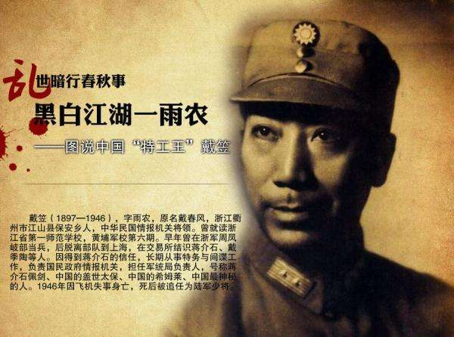
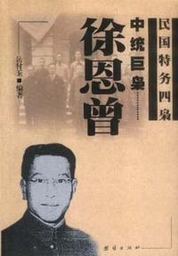
4、国民党政府一党专政的军事独裁统治
（1）建立庞大的军队（200万）；
（2）建立庞大的全国性特务系统（中统、军统）；
（3）大力推行保甲制度；
（4）厉行文化专制主义。
徐恩曾（1896--1985）

Slide 10
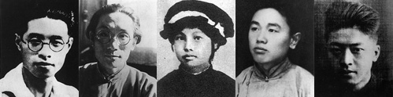
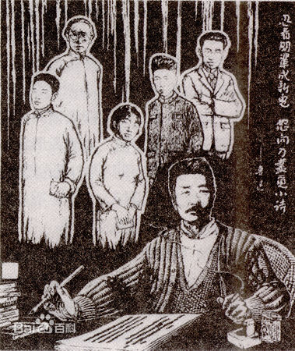
胡也频(1903—1931）
柔石（1902--1931）
冯铿(1907—1931)
殷夫(1909—1931)
李伟森(1903—1931）
1931年2月7日，左联五烈士柔石、胡也频、殷夫、李伟森、冯铿五位左翼革命作家被国民党反动派杀害于上海龙华。

Slide 11
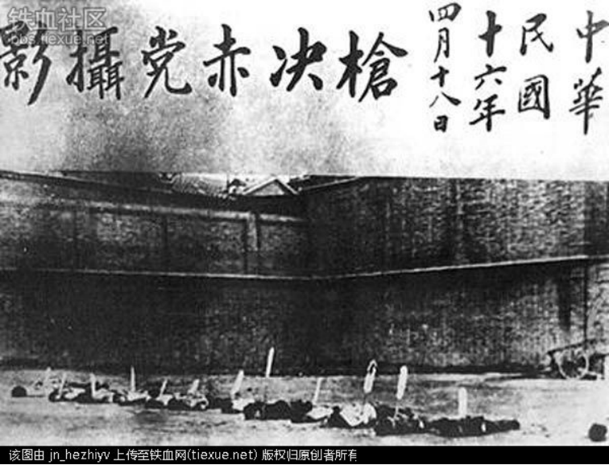
（二）土地革命战争的兴起
1、大革命失败后的艰难环境
中国革命转入低潮。中国共产党及其领导的革命运动遭到严厉镇压。反革命力量大大超过了有组织的革命力量。

Slide 12
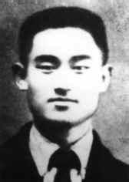
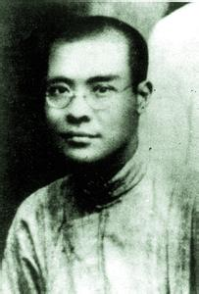
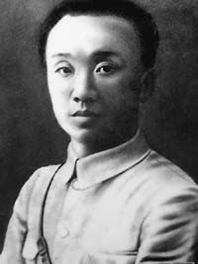
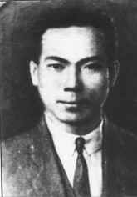
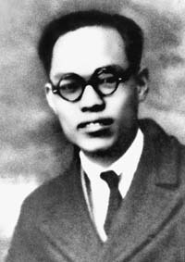
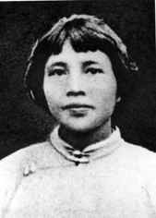
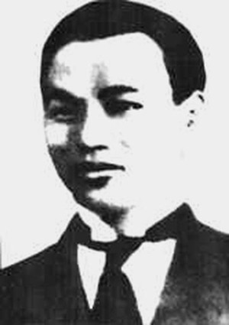
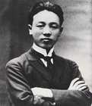
汪寿华（1901--1927）
萧楚女（1891--1927）
熊雄（1892--1927）
陈延年（1898--1927）
赵世炎 （1901--1927）
罗亦农（ 1902--1928 ）
向警予 （1895--1928）
陈乔年 （1902--1928）

Slide 13
历史提出新的课题
第一，敢不敢革命？
第二，怎样革命？
这是摆在中共党人和革命群众面前必须回答的两个问题。

Slide 14
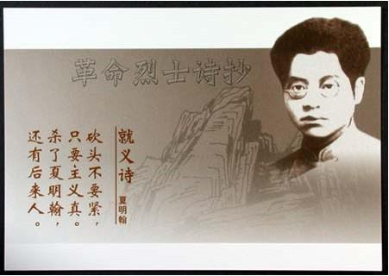
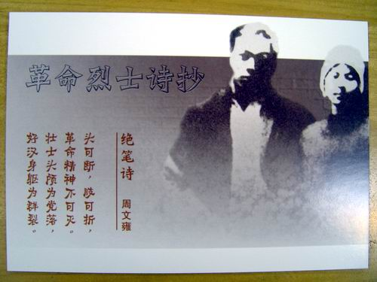
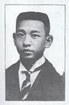
坚定的革命立场和大无畏的英雄气概
夏明翰（1900--1928）
“灿英吾爱：亮东奔西走，无家无国。我事毕矣。望善抚吴儿，以寄余志，此嘱。”
---- 郭亮（1901-1928）
周文雍（1905--1928）
陈铁军（1904--1928）

Slide 15
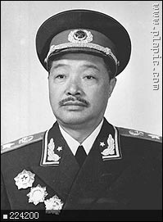
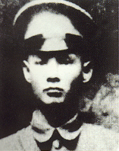
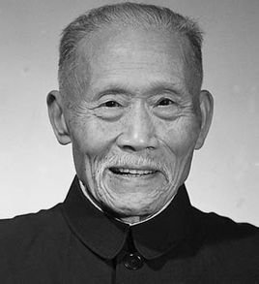
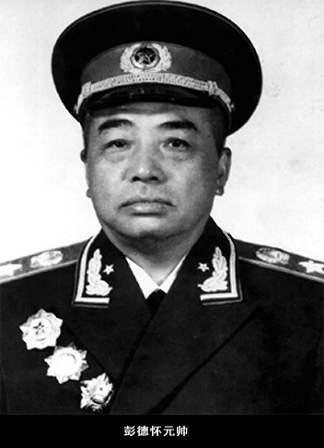
一些追求进步和真理的有识之士，在革命的危急关头加入了中国共产党。
贺龙（1896--1969）
叶剑英(1897--1986)
徐特立（1877--1968）
彭德怀(1898--1974)
“疾风知劲草，板荡识忠臣”。

Slide 16
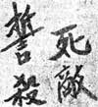
2、开展武装反抗国民党反动统治的斗争
（1）中央临时政治局常委会（1927.7中旬）决定三件大事
①向南昌集中部队，准备发动起义；
②组织湘、鄂、赣、粤四省农民秋收暴动；
③召开中央会议，讨论决定新时期党的方针和政策。

Slide 17
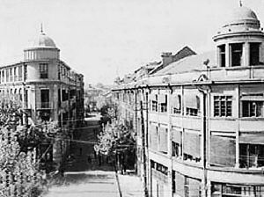
（2）“八七会议(1927·8·7）
①清算了陈独秀的右倾机会主义错误；
②确定了土地革命和武装反抗国民党的总方针；
③形成了以瞿秋白为首的新的中央;
④毛泽东着重阐述了党必须依靠农民和掌握枪杆子的思想;
⑤提出了整编队伍、纠正错误、“找着新的道路”的任务。
八七会议会址
“八七会议”标志着我国开始了从大革命失败到土地革命战争兴起的转折。

Slide 18
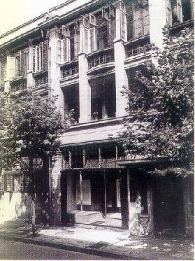
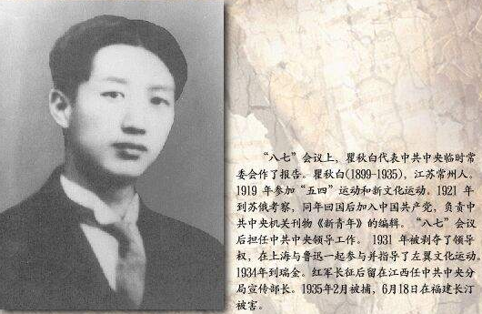
中共八七会议会址——
汉口三教街四十一号

Slide 19
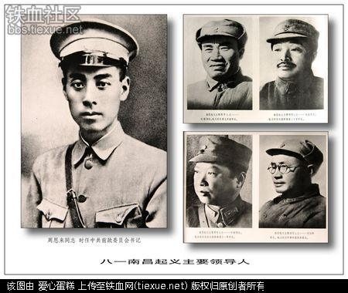
（3）三大起义
1927年８月１日，在周恩来、朱德、贺龙、叶挺、刘伯承等人，率领共产党掌握的北伐军在南昌举行起义。
①南昌起义
南昌起义打响了武装反抗国民党反动统治的第一枪，成为中国共产党创建人民军队、独立领导武装斗争的开始。

Slide 20
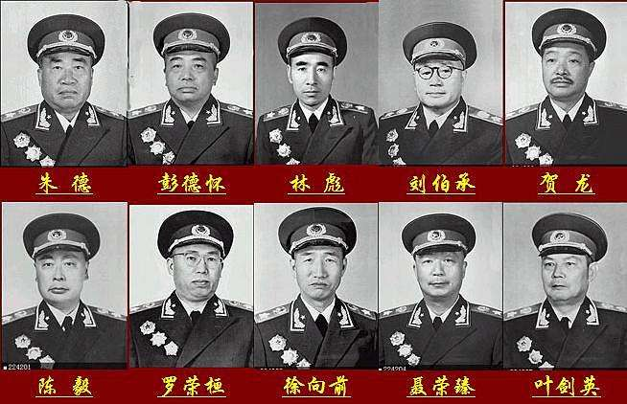
（1886--1976）
（1898--1974）
（1907--1971）
（1892--1986）
（1896--1969）
彭德怀
罗荣桓
徐向前
（1901--1972）
（1902--1963）
（1901--1990）
（1899--1992）
（1897--1986）

Slide 21
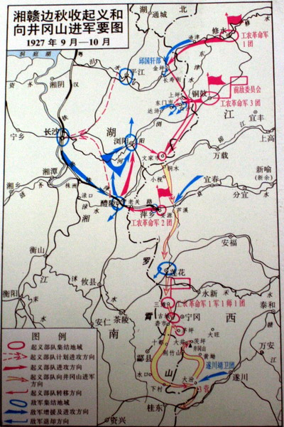
②秋收起义
1927年9月9日，毛泽东领导了湘赣边秋收起义。起义军公开打出了“工农革命军”的旗帜，开创了中国第一个农村革命根据地——井冈山根据地。
长沙
文家市
三湾
井冈山

Slide 22
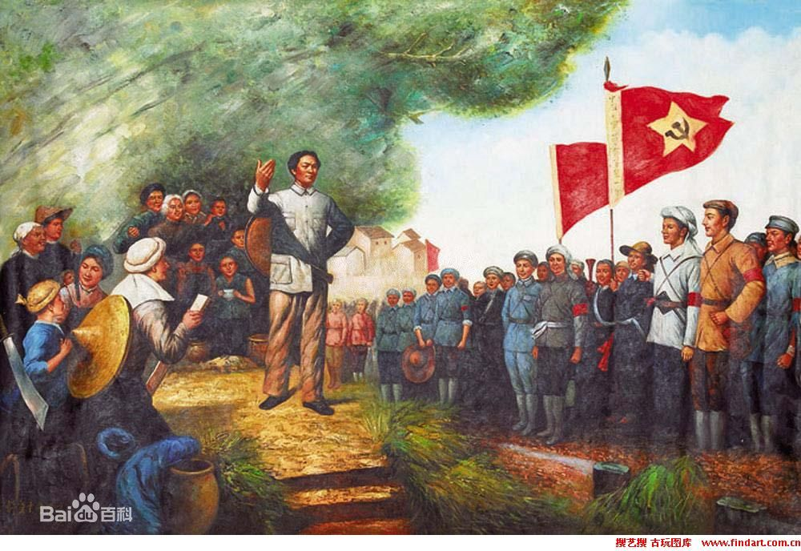
三湾改编：1927.9.29—10.3
※将原有的一个师缩编为一个团；
※在部队中建立共产党各级组织，将党的支部建在连上；
※成立各级士兵委员会，部队内部实行民主管理。
“三湾改编”成为建设共产党领导的新型人民军队的重要开端。

Slide 23
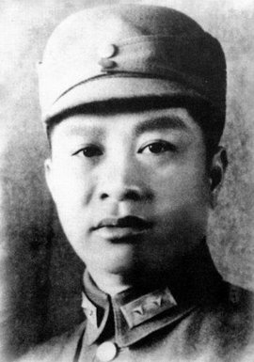
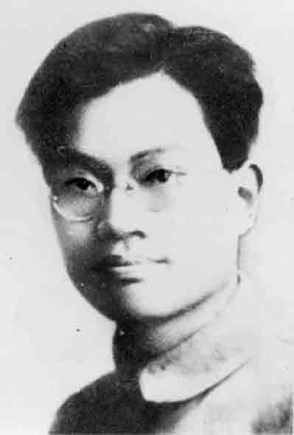
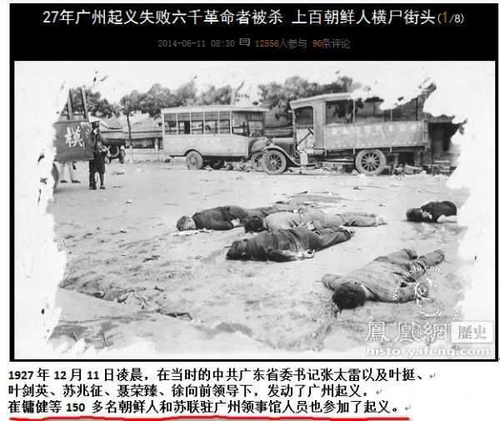
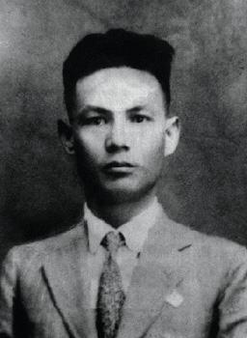
③广州起义
叶挺（1896--1946）
张太雷（1898--1927）
叶剑英(1897--1986)

Slide 24
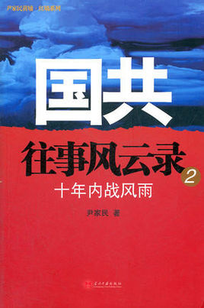
中国革命新阶段
革命失败，得了惨痛的教训，于是有了南昌起义、秋收起义和广州起义，进入了创造红军的新时期，开启了中国革命新纪元。中国革命由此发展到了一个新的阶段，即土地革命战争时期，或称十年内战时期。

Slide 25
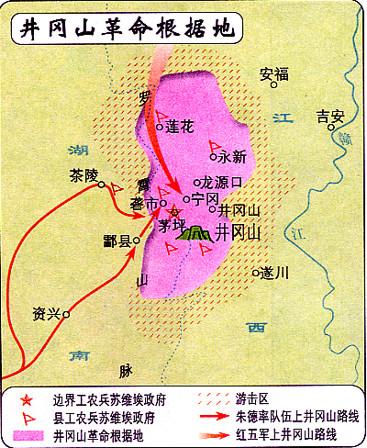
（三）走农村包围城市、武装夺取政权的道路
1、对中国革命新道路的探索
（1）中心城市武装起义的挫折
（2）毛泽东提出上山思想和开辟农村根据地的实践

Slide 26
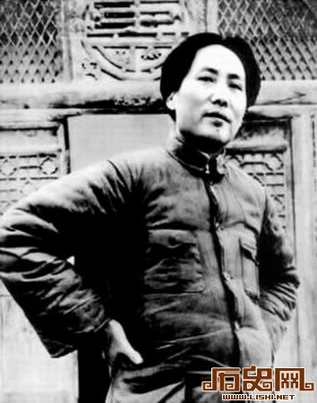
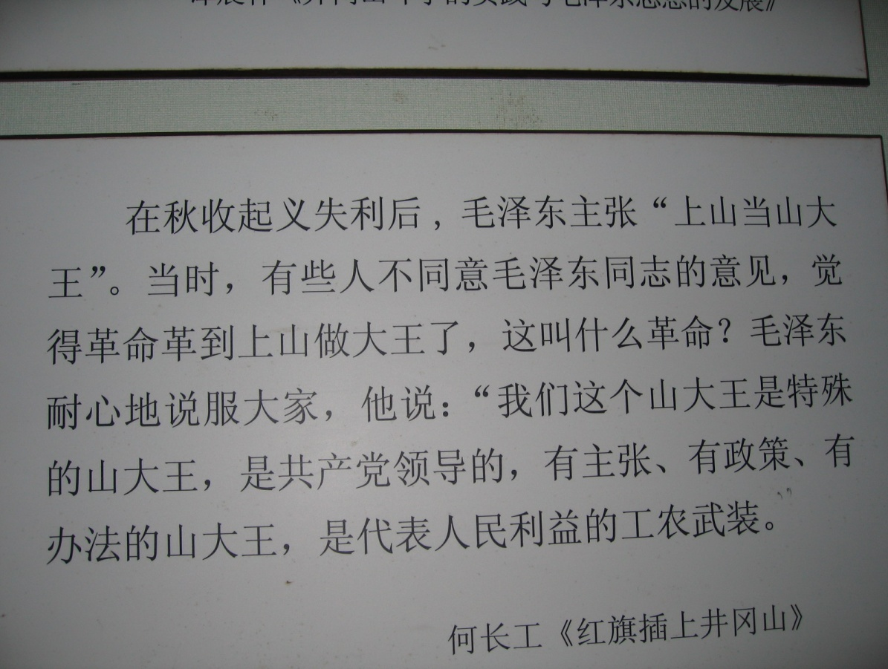
（3）农村包围城市、武装夺取政权理论的基本形成
毛泽东（1893--1976）

Slide 27
井冈山斗争初期，革命悲观情绪蔓延
1927年9月9日，秋收起义5000余人
1927年9月19日，到达文家市1500人
1927年9月29日，到达永新三湾村1000人
1927年10月3日，三湾改编后，只剩下700人上井冈山

Slide 28
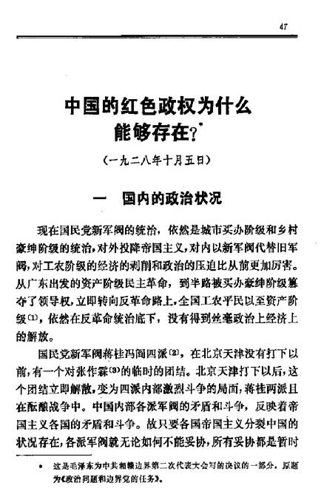
①1928.10，《中国红色政权为什么能够存在？》（五个条件）
第一，中国是一个几个帝国主义国家间接统治的政治经济发展极端不平衡的半殖民地半封建的大国----根本原因。
第二，国民革命的影响（大革命的广泛影响，造成了较好的群众基础） ；
第三，全国革命形势的继续向前发展----客观条件。
第四，相当力量的正式红军的存在；
第五，共产党组织的坚强有力和各项政策的正确贯彻执行----主观条件。
明确地指出“以农业为主要经济的中国革命，以军事发展暴动，是一种特征”。

Slide 29
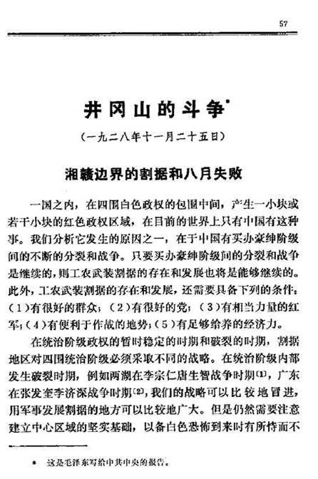
②1928.11，《井冈山的斗争》（必由之路—工农武装割据三要素）
毛泽东第一次明确提出“工农武装割据”的思想，阐述了共产党领导的土地革命、武装斗争与根据地建设这三者之间的辨证统一关系，强调“工农武装割据”的思想，是共产党和割据地方的工农群众必须具备的一个重要思想。
以土地革命为中心内容
以武装斗争为主要形式
以根据地建设为基本依托

Slide 30
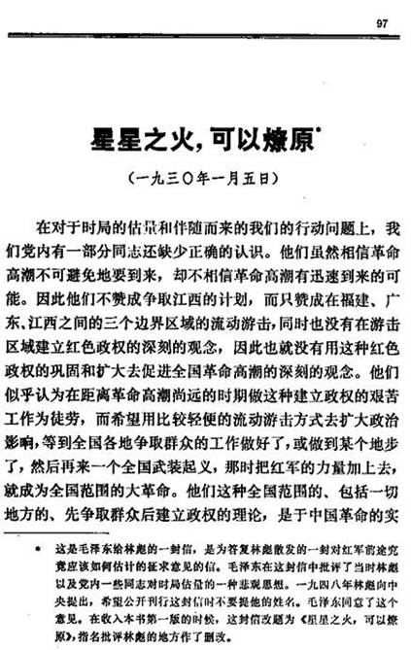
③1930.1，《星星之火，
可以燎原》（《给林彪的一封信》）
红军、游击队和红色区域的建立和发展，是半殖民地中国在无产阶级领导下的农民斗争的最高形式，是半殖民地农民发展的必然结果，是促进全国革命高潮的最重要因素。
提出了“农村工作是第一步，城市工作是第二步”的思想。

Slide 31

材料
“马克思主义者不是算命先生，未来的发展和变化，只应该也只能说出个大的方向，不应该也不可能机械地规定时日。但我所说的中国革命高潮快要到来，决不是如有些人所谓的‘有到来之可能’那样完全没有行动意义的、可望而不可即的一种空的东西。它是站在海岸遥望海中已经看得见桅杆尖头了的一只航船，它是立于高山之巅远看东方已见光芒四射喷薄欲出的一轮朝日，它是躁动于母腹中的快要成熟了的一个婴儿。”
----毛泽东《星星之火，可以燎原》

Slide 32
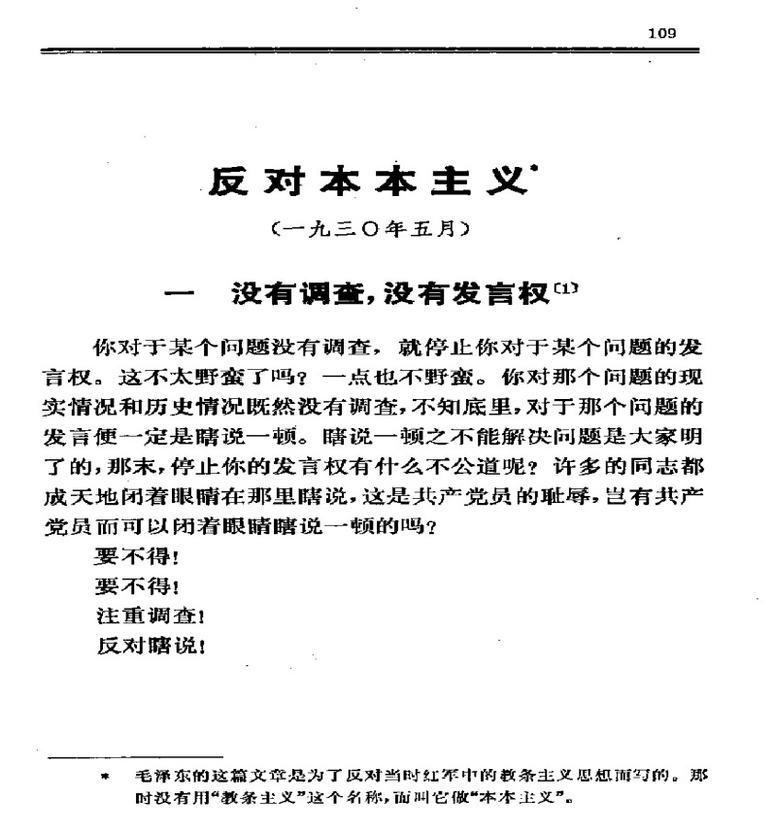
④1930.5，《反对本本主义》，提出党的思想路线，为革命新道路理论提供了哲学依据。
深刻阐明了坚持辨证唯物主义的思想路线、坚持理论与实践相结合的极端重要性，明确提出了“没有调查，就没有发言权”和“中国革命斗争的胜利要靠中国同志了解中国情况”的重要思想。
标志着中国化的马克思主义即毛泽东思想的初步形成。

Slide 33
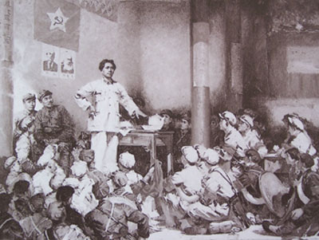
（4）古田会议
1929年12月28日至29日，红四军第九次党的代表大会在古田召开，史称古田会议。
确立了思想建党、政治建军的原则，规定红军是一个执行革命的政治任务的武装集团，必须服从共产党的领导，必须担负打仗、筹款和做群众工作的任务，必须加强政治工作。
强调必须加强思想和政治路线教育，纠正党内的错误思想。

Slide 34
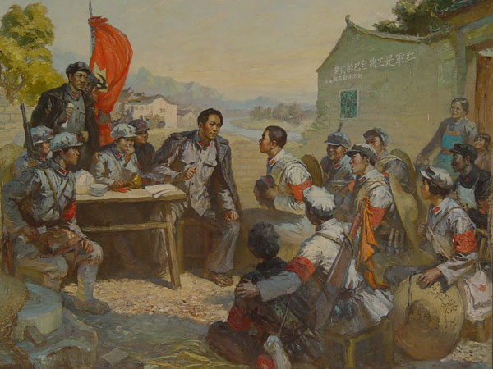
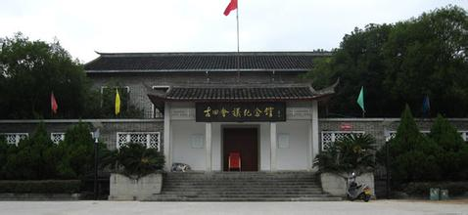
古田会议创造性地解决了如何从加强思想建设入手，保持党的无产阶级先锋队性质和建设党领导的新型人民军队的问题，对于中国革命新道路的开辟和坚持具有重要的意义。

Slide 35
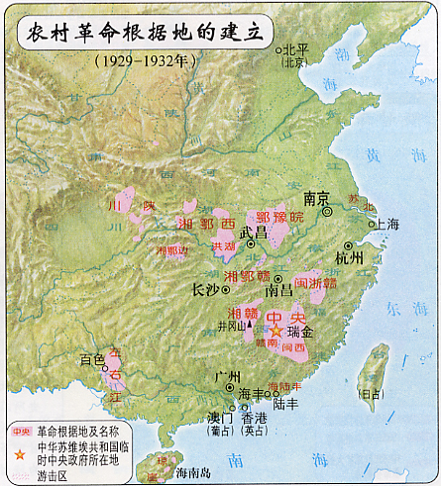
（5）中国革命开始走向复兴
到1930年初，共产党领导人民群众建立了大小十几块农村根据。
红军游击战争已经成为中国革命的主要形式。
农村革命根据地成为积蓄和锻炼革命力量的主要战略阵地。
方志敏建立闽浙赣革命根据地
徐向前等建立鄂豫皖革命根据地
贺龙等建立湘鄂边革命根据地
毛泽东朱德建立赣南闽西根据地发展成为中央革命根据地，首府瑞金。
邓小平等创建的左右江革命根据地
彭德怀等创建湘赣革命根据地。

Slide 36
农村根据地的建立
革命根据地名称 | 主要领导人
中央革命根据地 | 毛泽东 朱德
闽浙赣革命根据地 | 方志敏 邵式平
鄂豫皖革命根据地 | 吴光浩、潘忠汝、许继慎、徐向前
湘鄂西革命根据地 | 贺龙 周逸群
湘赣、湘鄂赣革命根据地 | 彭德怀 滕代远 黄公略
广西左右江革命根据地 | 邓小平 张运逸 韦拔群
广东海陆丰革命根据地 | 彭 湃

Slide 37
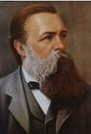
中国革命新道路的开辟揭了一个历史真谛 ——夺取政权要走自己的路。
“对于无产阶级革命的一般的策略，在我的一生中我已确信到它的正确性；它从来没有使我失望过，但是说到怎样把它运用到意大利目前的状况，那是另一回事，这必须因地制宜地决定，而且必须由处于事变中心的人来决定。”----恩格斯
恩格斯（1820--1895 ）

Slide 38

“列宁曾经领导布尔什维克党在帝国主义世界的薄弱环节俄国搞革命取得胜利，我们中国军阀割据，先到敌人控制薄弱地区搞革命，这在原则上是相同的。”
邓小平（1904--1997）

Slide 39
“过去搞民主革命，要适合中国的情况，走毛泽东同志开辟的农村包围城市的道路。现在搞建设，也要适合中国情况，走出一条中国式的现代化道路。”
邓小平（1904--1997）

Slide 40

2、 反“围剿”作战与土地革命
（1）反”围剿”作战
从1930年10月到1931年7月，红一方面军在毛泽东、朱德等指挥下，贯彻积极防御的方针，实行“诱敌深入”、“避敌主力、打其虚弱”等一整套行之有效的战术，连续粉碎了国民党军队的三次“围剿”。
1932年底，又取得了第四次反“围剿”战争的胜利。
红军在作战行军中

Slide 41
中央红军三次反“围剿”斗争简表
名称 | 时间 | 指挥 |  | 兵力 |  | 战况
 |  | 我 | 敌 | 我 | 敌
一 | 1930.10 -- 1931.1 | 朱德 毛泽东 | 鲁涤平 | 4万 | 10万 | 红军歼敌一个师,19000余人,活捉前敌总指挥张辉瓒,缴枪13000余支,以红军全胜告终。
二 | 1931.3 -- 1931.5 |  | 何应钦 | 3万 | 20万 | 红军五战五捷,歼敌3万余人,缴枪2万余支。
三 | 1931.7 -- 1931.9 |  | 蒋介石 | 3万 | 30万 | 歼敌3个师,1个旅,2个团,3万余人,缴枪3万余支。

Slide 42

（2）土地革命
土地革命，就是要消灭封建地主的土地私有制，实行农民的土地私有制，使广大农民在政治上得到翻身，农村生产力得到解放和发展。

Slide 43
案例：30年代中国各阶级土地拥有情况
1930年,江西兴国十区，地主富农人数不过6%，却占有80%的土地；中农人数20%，只占有15%土地；贫雇农和其他劳动人民占人口的74%，却仅占有5%的土地。
1933年，江苏常熟8个村，地主富农占有全部土地的86.7%。广东番禺10村，地主富农占有全部土地的86.7%。
1935年，重庆30个县，仅地主就占有全部土地的77.6%。
——以上资料来自唐正芒等.峥嵘岁月 （“中国20世纪全史” 第4卷） .中国青年出版社，2001年。

Slide 44
案例：广大农民的贫困化倾向
“农民头上三把刀，租重税多利息高，农民眼前三条路，讨米逃荒坐监牢。”
农民卖儿鬻女， 随处可见： “陕西农民将种子吃完，农具卖完并拆卖房屋,出卖他们的老婆（每人2元）女儿（每人12元）” （《红旗周报》60期）“浙江西部亦设有人市，夫携其妻，父带其女,辗转呼号，论斤出售。” （《申报》1933年5月1日）
安徽农民“逃生无路，水藻捞尽，草根掘尽，树皮剥尽……阖户自杀者，时有所闻，饿殍四野者，途中时见……，大小村落，鸡犬无声，耕牛绝迹。”
（国民党《中央日报》1932年4月2日）

Slide 45



①土地法
时间：1931年2月
内容：规定农民已经分得的土地归农民个人私有，可以自主租借和买卖，别人不得侵犯；生产的产品除向政府缴纳土地税外，均归农民个人私有，任凭自由买卖。
红军在漳州写的打土豪分田地的标语

Slide 46


②土地革命中的阶级路线和土地分配方法
阶级路线：坚定地依靠贫雇农,联合中农,限制富农,保护中小工商业者,消灭地主阶级。
土地分配方法：以乡为单位，按人口平分土地，在原耕地的基础上，实行抽多补少、抽肥补瘦。
中国共产党在中国历史上第一个制定了可以付诸实施的比较完整的土地革命纲领和路线。

Slide 47

③土地革命的作用
红军同志来这方， 半夜三更出太阳。 … …
夺回了地夺回了田， 夺回了房产夺回了权。 穷人从此伸腰杆， 有吃有穿比蜜甜。 锄头下面开金花， 锄头下同长粮棉。 大爹干活哼小调， 婆婆走路像风旋。
----川北通南巴地区（通江、南充和巴州）流传的民歌
根据地热火朝天的“打土豪，分田地”斗争，充分调动了广大农民发展生产和参军参战的积极性。
中国革命能够得到坚持和发展的根本原因，就在于中国共产党紧紧地依靠了农民，领导农民进行了土地制度的革命。

Slide 48




（3）开展声势浩大的左翼文化运动
国统区的共产党员和进步文化界人士还在文化战线上开展了反“围剿”的斗争，形成了声势浩大的左翼文化运动。
鲁迅（1881--1936）
冼星海(1905--1945）
茅盾(1896--1981）
瞿秋白（1899--1935）

Slide 49
二、中国革命在探索中曲折前进
（一）土地革命战争的发展及其挫折
经过三次反“围剿”作战的胜利，1931年赣南、闽西根据地连成一片，形成了中央革命根据地。

Slide 50


1931年11月，中华苏维埃第一次全国代表大会在江西瑞金举行。
① 通过《中华苏维埃共和国宪法大纲》以及土地法令、劳动法等法律文件；
② 选举产生中华苏维埃共和国中央执行委员会；
③成立中华苏维埃共和国临时中央政府，毛泽东当选为主席。

Slide 51


1、农村革命根据地的建设
（1）中华苏维埃共和国实行工农兵代表大会制度。
广大工农兵群众被吸收到各级苏维埃政府中参加政权管理，行使当家作主的权利。
中华苏维埃共和国选举细则和选民证

Slide 52



（2）积极进行经济建设，着重发展农业生产，努力打破敌人的经济封锁。
鄂豫皖苏区的农田水利建设

Slide 53



“有女莫嫁沙洲坝，
天旱无水洗头帕。”
1933年4月，苏维埃共和国中央机关从叶坪村搬迁到沙洲坝，时任共和国主席的毛泽东为让群众吃上洁净的水，带领干部战士和群众挖了个大口井。

Slide 54


（3）注重文化教育事业发展，提高工农群众的文化水平。
中华苏维埃共和国临时中央政府教育部部长徐特立（1877—1968）

Slide 55

材料
“根据闽粤赣三省的统计，在2931个乡中，有列宁小学3052所，学生8971人：有补习学校6462所，学员有94,517人;有识字组(此项只算到粤赣两省，闽未计)32,388组，组员155,371人：有俱乐部1656个，工作员49,668人。这是中央苏区的一部分统计……苏区许多地方的学龄儿童进了列宁学校，例如兴国学龄儿童总数20,969人(男12,076人，女8893人)，进入列宁小学的12,806人(男8825人，女3981人)，失学的8163人(内男3251人，女4912人)，入学与失学的比例为6：4。”
——毛泽东在第二次全国苏维埃代表大会上的报告(1934年1月)

Slide 56
《工农兵三字经》
材料
天地间 人最灵 创造者 工农兵 男和女 都是人
一不平 大家鸣 工人们 劳不停 苦工做 晨到昏
得工钱 数百文 稍不是 棍棒临 好凄惨 不做声
若反抗 死得成 赚红利 厂主吞 工人们 毫无分
农人苦 写不清 租税重 难生存 炎光晒 暑气蒸
血汗尽 皮包身 一年苦 望秋成 租和债 还不清
少一粒 就不行 没办法 求饶情 地主们 豺狼心
情无饶 压迫增 衙役到 要捉人 畏苛刑 卖子孙
苦一年 只剩身 饥寒迫 无处行 血汗钱 剥削尽
没出路 去当兵 …… 入共党，组红军 打土豪
把田分 士兵们 团结起 拖起枪 到红军 工农兵
携手行 革命事 功业成 享安乐 颂太平

Slide 57

（4）认真加强廉洁从政的教育，坚决开展反对贪污腐化的斗争。
1933年12月，根据毛泽东的意见，临时中央政府执行委员会发布《关于惩治贪污浪费行为》的第二十六号训令，作出了“贪污公款在500元以上者处以死刑”等规定。
“应该使一切政府工作人员明白，贪污和浪费是极大的犯罪”。
1933年，毛泽东在中央苏区

Slide 58
土地革命小结
揭开序幕
一会三义
点燃星火：一地一师
形成局面
创建理论：四篇文章
星火燎原：根据地广泛建立
军事：四次反围剿
政治：中华苏维埃政权
经济：土地革命和经济建设
巩固成果

Slide 59



2、土地革命战争的严重挫折
（1）1927年后三次“左”倾错误在中央的领导
瞿秋白（1899--1935）
李立三 （1899--1967）
王 明（1904--1974）
① 1927年11月至1928年4月的“左”倾盲动主义
② 1930年6月至9月的“左”倾冒险主义
③1931年1月至1935年1月以陈绍禹（王明）为代表的“左”倾教条主义

Slide 60

“左”倾教条主义的主要错误
在革命性质和统一战线问题上：混淆民主革命同社会主义革命的界限，把民族资产阶级视为中国革命最危险的敌人；
在革命道路问题上：继续坚持以城市为中心，将准备城市工人的总同盟罢工和武装起义作为中国共产党最主要的任务；

Slide 61
在土地革命问题上：提出坚决打击富农和“地主不分田，富农分坏田”的主张；
在军事斗争问题上：进攻中的冒险主义，防御中的保守主义，退却中的逃跑主义；
在党内斗争和组织问题上： 推行宗派主义和残酷斗争、无情打击。

Slide 62
（2）中国共产党内屡次出现严重的“左”倾错误的原因
①八七会议后大内一直存在着浓厚的“左”倾情绪始终没有得到认真清理。
②共产国际对中共内部事务的错误干预和瞎指挥。
③中共尚处幼年，马克思主义理论素养不高，缺乏实践经验，还不善于把马列主义与中国实际全面、正确地结合起来。

Slide 63

（3）王明“左”倾错误在苏区的影响
1931年赣南会议上，剥夺了毛泽东对中央根据地红军的领导权；
1932年宁都会议上，决定毛泽东回后方主持临时中央政府工作；
我这个菩萨，过去还灵，后头就不灵了。他们把我这个木菩萨浸到粪坑里，再拿出来，搞得臭得很。那时候，不但一个人也不上门，连一个鬼也不上门。我的任务是吃饭、睡觉和拉屎。还好，我的脑袋没有被砍掉。
毛泽东（1893--1976）

Slide 64


1932年9月，柳直荀在湖北监利因肃反运动被夏曦杀害，时年34岁。
《蝶恋花·答李淑一》
我失骄杨君失柳，
杨柳轻扬直上重霄九。 问讯吴刚何所有，
吴刚捧出桂花酒。
寂寞嫦娥舒广袖，
万里长空且为忠魂舞。 忽报人间曾伏虎，
泪飞顿作倾盆雨。
柳直荀（1898--1932）

Slide 65





1933年在福建开展反对“罗明路线”，在江西开展反对邓、毛、谢、古的斗争。
谢唯俊（1908--1935）
邓小平(1904--1997)
罗明（1909 --1987）
毛泽覃（1905--1935）
古柏（1906--1935）

Slide 66

（4 ） 红 军 第 五 次 反 “ 围 剿 ” 失 败
王明“左”倾错误对中国革命造成了极其严重的后果。其中最大恶果是导致红军第五次反“围剿”失败，红军被迫退出南方根据地实行战略转移——长征。

Slide 67

1、红军长征初期的损失
（二）中国革命的历史性转折
1934年10月，中央机关和中央红军撤离根据地，开始长征。
1935年3、4月，红四方面军从川陕根据地出发长征。
11月，红二、六军团（后组成红二方面军）从湘鄂川黔根据地出发长征。

Slide 68



不要认为中央苏区丢了，革命就失败了，我们有信心革命一定能够成功。红五军团是掩护军委纵队的后卫部队，我们要准备付出牺牲，要不惜一切代价来保证军委纵队的安全。
红五军团 董振堂 刘伯承

Slide 69



血战湘江
洪超（1909--1934）
红军长征路上牺牲的第一位师长
1934年11月27日至12月1日，中央红军苦战五昼夜，强渡湘江，突破了国民党军的第四道封锁线。中央红军付出了极为惨重的代价,由长征出发时的8.6万人锐减至3万余人。

Slide 70

材料
红四师十团团长沈述清、红四师参谋长杜中美、红二师五团政委易荡平、红三十四师师长陈树湘、政委程翠霖、参谋长王道光……计有十余名师、团干部倒在了湘江两岸，献出了他们年轻的生命。
（1905--1934）

Slide 71



2、遵义会议
1935年1月15-17日，中共中央在遵义召开政治局扩大会议。集中解决了当时具有决定意义的军事问题和组织问题。
遵义会议会址原为黔军25军第二师师长柏辉章 (1901---1952)的私人官邸

Slide 72




（1）主要内容
①多数人同意以毛泽东为代表的正确意见，批评了博古、李德第五次反“围剿”的错误；
②选举毛泽东为中央政治局常委；
③会后常委分工，张闻天代替博古负总的责任，周恩来、毛泽东、王稼祥组成新三人团，全权负责红军的军事行动。
博古(秦邦宪1907--1946)
张闻天（1900—1976）
李德(1900--1974)
王稼祥（1906-－1974）

Slide 73


Slide 74
（2）意义
①确立了毛泽东为主要代表的马克思主义的正确路线在中共中央的领导地位，从而在及其危急的情况下挽救了党，挽救了红军，挽救了革命，成为中国共产党历史上一个生死攸关的转折点。
②为党和革命事业转危为安，不断打开新局面提供了最重要的保证。
遵义会议与会代表：左起毛泽东、周恩来、张闻天、博古、王稼祥、陈云、刘少奇、朱德。

Slide 75
3、红军长征的胜利
时间：
1934年10月——1936年10月
参加部队：
红军第一、二、四方面军
长 征
突破四道防线
遵义会议
四渡赤水
经 过
飞夺泸定桥
强渡大渡河
巧渡金沙江
翻越夹金山
过草地
陕北

Slide 76

六盘山
岷山
通渭
走过水草地
翻越大雪山
（夹金山）
懋功
抢渡大渡河，
飞夺泸定桥
四渡赤水河
娄山关
巧渡金沙江

Slide 77



红军长征路上牺牲的最高级将领邓萍(1908-1935)
“无名英雄”蔡威(1907--1936)

Slide 78

（1）三大主力会师
1935年6月，一、四方面军在四川懋功会师。
1935年10月北上红军到达陕北吴起镇；11月初，与红十五军团在陕北甘泉会师。
1936年10月，红一、二、四方面军三大主力在甘肃会宁、静宁会师。

Slide 79

材料
史载，中央红军（后改称红一方面军），长征前约八万六千人，长征到达陕北只七千人，损失近八万人。红二方面军出发前计有一万四千余人，到达陕北后计有一万一千余人,损失三千余人。红四方面军的牺牲最为惨烈，出发前号称十万之众（实际上只八万人），长征后再经西路军之败的损失，锐减至一万四千余人。
红一方面军日均急行军50公里以上，跨越15个省，翻越18条山脉，其中5条终年积雪，渡过24条河流，穿越方圆15200平方公里的草地，遭遇战斗400场次以上，平均3天就发生一次激烈的大战，平均300米就有一名红军牺牲。

Slide 80



我不会出卖我的灵魂和我的信仰。
瞿秋白（1899-1935）
陈毅(1901—1972)

Slide 81






刘伯坚（1895--1935）
何叔衡(1876--1935)

Slide 82
（2）长征的意义
①红军的长征宣告了国民党反动派消灭中国共产党和红军图谋彻底失败，宣告了中国共产党和红军肩负着民族希望胜利实现北上抗日的战略转移，实现了中国共产党和革命事业从挫折走向胜利的伟大转折。
②长征保存下来的力量，经历了千锤百炼，是党和红军的极为宝贵的精华。中国共产党正是依靠这支队伍作基干，使革命力量逐步恢复、发展、壮大，直到取得全国的胜利。
③长征是一部伟大的革命英雄主义史诗。它向全世界宣告，中共及其领导的人民军队，是一支不可战胜的力量。
④红军长征，铸就了伟大的长征精神。 伟大的长征精神，是中国共产党人及其领导的人民军队革命风范的生动反映，是中华民族自强不息的民族品格的集中展示，是以爱国主义为核心的民族精神的最高体现。长征精神为中国革命不断从胜利走向胜利提供了强大精神动力。

Slide 83
伟大的长征精神
就是把全国人民和中华民族的根本利益看得高于一切，坚定革命的理想和信念，坚信正义事业必然胜利的精神；
就是为了救国救民，不怕任何艰难险阻，不惜付出一切牺牲的精神；
就是坚持独立自主、实事求是，一切从实际出发的精神；
就是顾全大局、严守纪律、紧密团结的精神；
就是紧紧依靠人民群众，同人民群众生死相依、患难与共、艰苦奋斗的精神。

Slide 84
新长征精神
乐观：“万水千山只等闲”的乐观主义精神；
进取：“而今迈步从头越”的勇于进取精神；
坚韧：“不到长城非好汉”的坚韧不拔精神；
奋斗：“红军不怕远征难”的艰苦奋斗精神。

Slide 85

《神灵之手》，是瑞士籍英国传教士勃沙特（中文名薄复礼）在英国出版的一部回忆录。该书是目前发现的第一部向西方世界介绍红军长征的著作。
1934年10月初，勃沙特在贵州被转战中的红军第六军团（肖克、王震）当作“间谍”扣留，一起参加了长征。1936年4月，他在昆明被红军释放。根据这段经历，勃沙特撰写了回 忆录《神灵之手》。他在书中描述了随军见闻，表达了自己对红军和长征的看法。

Slide 86

“许多报道，因抓我们这些人的举动，而将红军称为‘匪徒’或‘强盗’。实际上，红军的领导人是坚信共产主义和马克思列宁主义的信徒，并在实践着其原理。”
——勃沙特《神灵之手》自序
勃沙特（1897--1990）

Slide 87




索尔兹伯里（1908--1993）
右书乃左书的译本，1938年1月1日由黎明书局出版，汪衡译。

Slide 88
黑夜沉沉，朦胧的黎明前时分， 遥望辽阔而古老的亚细亚莽原上， 一条觉醒的金光四射的巨龙在跃动、跃动， 这就是那条威力与希望化身的神龙！ 他们是些善良的，志气高、理想远大的人， 交不起租税走头无路的农家子弟， 逃自死亡线上的学徒、铁路工、烧瓷工， 飞出牢笼的鸟儿——丫鬟、童养媳， 有教养的将军，带枪的学者、诗人…… 就这样汇成一支浩荡的中国铁流， 就这样一双草鞋一杆土枪， 踏上梦想的征程！ —— [意大利]瓜格里尼

Slide 89


（三）总结历史经验，迎接全国性的抗日战争
1、1935年,毛泽东作了《论反对日本帝国主义的策略》的报告,阐明党的抗日民族统一战线的新政策,批判了党内的关门主义和对于革命的急性病,系统地解决了党的政治路线的问题。
毛泽东在党的活动分子会议上讲话

Slide 90


2、1936年12月，毛泽东写了《中国革命战争的战略问题》，并在陕北红军大学作演讲。
毛泽东在陕北红军大学做演讲

Slide 91



3、1937年夏，毛泽东在延安抗日军政大学讲授《实践论》和《矛盾论》，从马克思主义认识论的高度总结中国共产党的历史经验，科学地阐明了党的马克思主义思想路线。
毛泽东（1893--1976）

Slide 92
①必须从国情出发，制定党的路线、方针和政策；
②必须正确对待外国经验，千万不能照抄照搬；
③必须提高党的领导者自身的马克思主义修养，坚持理论和实践的紧密结合。
历史的启示

Slide 93

《西江月·井冈山》
山下旌旗在望， 山头鼓角相闻。 敌军围困万千重， 我自岿然不动。 早已森严壁垒， 更加众志成城。 黄洋界上炮声隆， 报道敌军宵遁。
——毛泽东（1928年秋）
毛泽东（1893--1976）

Slide 94
《采桑子·重阳》
人生易老天难老， 岁岁重阳。 今又重阳， 战地黄花分外香。
一年一度秋风劲， 不似春光。 胜似春光， 寥廓江天万里霜。
——毛泽东（1929年的重阳是10月11日）
毛泽东（1893--1976）

Slide 95


渔家傲·反第一次大“围剿” 一九三一年春
万木霜天红烂漫,
天兵怒气冲霄汉。
雾满龙冈千嶂暗,
齐声唤,
前头捉了张辉瓒。
二十万军重入赣,
风烟滚滚来天半。
唤起工农千百万,
同心干,
不周山下红旗乱。
毛泽东（1893--1976）在第一次反“围剿”前的动员大会上
张辉瓒(1886--1931)

Slide 96

渔家傲·反第二次大“围剿” 一九三一年夏
白云山头云欲立,
白云山下呼声急。
枯木朽株齐努力。
枪林逼,
飞将军自重霄入。
七百里驱十五日,
赣水苍茫闽山碧,
横扫千军如卷席。
有人泣,
为营步步嗟何及。

Slide 97

清平乐·会昌 （1934年夏）
东方欲晓，
莫道君行早。
踏遍青山人未老，
风景这边独好。
会昌城外高峰，
颠连直接东溟。
战士指看南粤，
更加郁郁葱葱。
毛泽东（1893--1976）

Slide 98

《十六字令》三首
一九三四年至一九三五年
山，快马加鞭未下鞍。
惊回首，离天三尺三。
山，倒海翻江卷巨澜。
奔腾急，万马战犹酣。
山，刺破青天锷未残。
天欲堕，赖以拄其间。
毛泽东（1893--1976）

Slide 99

《忆秦娥·娄山关》
（一九三五年二月）
西风烈，长空雁叫霜晨月。
霜晨月，马蹄声碎，喇叭声咽。
雄关漫道真如铁，而今漫步从头越。
从头越，苍山如海，残阳如血。
毛泽东（1893--1976）

Slide 100

念奴娇·昆仑
一九三五年十月
横空出世，莽昆仑，阅尽人间春色。
飞起玉龙三百万，搅得周天寒彻。
夏日消溶，江河横溢，人或为鱼鳖。
千秋功罪，谁人曾与评说？
而今我谓昆仑：不要这高，不要这多雪。
安得倚天抽宝剑，把汝裁为三截？
一截遗欧，一截赠美，一截还东国。
太平世界，环球同此凉热!
毛泽东（1893--1976）

Slide 101

《清平乐·六盘山 》
（一九三五年十月）
天高云淡，望断南飞雁。
不到长城非好汉，屈指行程二万。
六盘山上高峰，红旗漫卷西风。
今日长缨在手，何时缚住长龙？
毛泽东（1893--1976）

Slide 102

《七律 长征》
（一九三五年十月 ）
毛泽东（1893--1976）
红军不怕远征难，万水千山只等闲。
五岭逶迤腾细浪，乌蒙磅礴走泥丸。
金沙水拍云崖暖，大渡桥横铁索寒。
更喜岷山千里雪，三军过后尽开颜。

Slide 103

《水调歌头·重上井冈山》
久有凌云志，重上井冈山。千里来寻故地，旧貌变新颜。到处莺歌燕舞，更有潺潺流水，高路入云端。过了黄洋界，险处不须看。
风雷动，旌旗奋，是人寰。三十八年过去，弹指一挥间。可上九天揽月，可下五洋捉鳖，谈笑凯歌还。世上无难事，只要肯登攀。
----毛泽东（1965.5）
毛泽东（1893--1976）

Slide 104

草地行军有感
军行早，
满目皆荒草，
破衣遮得风雪寒，
树皮草根充饥饱，
北上是英豪。
作者张云龙，一九五五年被授予少将军衔。长征时任连长、特派员、红三军团十三团特派员。后任北京军区副参谋长、副司令员。

Slide 105
（一）国民党在全国统治的建立
要点总结
（二）土地革命战争的兴起
一、对革命新道路的艰苦探索
（三）走农村包围城市，武装夺取政权的道路
（一）土地革命战争的发展及其挫折
二、中国革命在探索中曲折前进
（二）中国革命的历史性转折
（三）总结历史性经验，迎接全国性的抗日战争

Slide 106

学习思考
1.以毛泽东为主要代表的中国共产党人是如何探索和开辟中国革命新道路的?
2. 20世纪20年代后期30年代前中期，中国共产党内为什么连续出现“左”倾错误?
3.怎样认识长征的意义？为什么要继承和发扬长征精神？
4.土地革命战争时期，中国共产党是如何总结历史经验、加强党的思想理论建设的?

Slide 107


文献
□ 必读文献
1.毛泽东：《反对本本主义》（1930年5月）
2.毛泽东：《中国革命战争的战略问题》（一）（1936年12月）
3.毛泽东：《论新阶段》（三，14）（1938年10月）
4.习近平：《在纪念红军长征胜利80周年大会上的讲话》（2016年10月21日）
5.习近平：《在庆祝中国人民解放军建军90周年大会上的讲话》（2017年8月1日）
□延伸阅读文献
中共扩大的六届七中全会《关于若干历史问题的决议—一九四五年四月二十日中国共产党第六届中央委员会扩大的第七次全体会议通过》（1945年4月20日）

Slide 108

推荐书目
1. 【美】布赖恩·克罗泽：《蒋介石传》，国际文化出版公司，2010年版
2. 【美】罗斯·特里尔：《毛泽东传》， 中国人民大学出版社，2006年版
3. 麓山子：《毛泽东诗词全集赏读 》 ,太白文艺出版社，2007年版
4.王树增：《长征》，人民文学出版社，2016年版

Slide 109






推荐书目

Slide 110






推荐视频

Slide 111




休息一下吧

